Slide 1

StrokeLab
Análisis biomecánico explicable de la técnica y la fatiga en natación
Diana Belem Cruz Montesinos
Dir.: Francisco Damian Maleno Gonzalez
Máster en IA · 24/10/2026
Notes:
Buenos días. Soy Diana Cruz y presento StrokeLab, un sistema que analiza un vídeo de natación y le dice al entrenador cómo de eficiente es la brazada, en qué momento aparece la fatiga técnica y por qué. Todo funciona con una cámara normal y un portátil sin GPU. [≈ 20 s]

Slide 2
Anexos
Material de apoyo para las preguntas del tribunal

Slide 3
Pose 2D: por qué YOLOv8n
Ocho modelos considerados; cuatro medidos en el vídeo real
Modelo | Tipo | AP COCO | Papel
ViTPose-G | Transformer | 80,9 | Trabajo futuro
HRNet-W48 | Descendente | 75,5 | No usado (coste CPU)
OpenPose | Ascendente | 61,8 | Referencia
YOLOv8s-Pose | Una etapa | 60,0 | Comparado
YOLOv8n-Pose | Una etapa | 50,4 | Elegido
YOLO11n-Pose | Una etapa | 50,0 | Comparado
MoveNet Lightning | Una persona | — | Comparado; opción
¿Por qué YOLOv8n? (vídeo real, CPU)
• Una sola pasada: caja y 17 puntos a la vez
• Frente a YOLOv8s: misma detección (35,6 %) con 3,3 M parámetros frente a 11,6 M y 6,6 FPS frente a 3,3
• Frente a YOLO11n: resultados equivalentes (37,6 %, confianza 0,78) sin ser más rápido (6,2 FPS)
• Frente a MoveNet: el doble de confianza (0,73-0,77 frente a 0,34-0,37) y 15 ciclos válidos frente a 3
• HRNet y ViTPose: mejor AP, pero coste elevado en CPU
AP: precisión media en COCO según las publicaciones originales (personas en tierra). Sin anotaciones propias, la pose bajo el agua se validó con la tarea: frecuencia frente al conteo manual.
Notes:
Hay tres familias. Los descendentes, como HRNet o ViTPose, detectan primero a la persona y después sus puntos: son los más precisos en COCO, pero caros en CPU. Los ascendentes, como OpenPose, detectan todos los puntos y luego los agrupan. Y los de una etapa, como YOLO-Pose, sacan la caja y los 17 puntos en una sola pasada. La precisión en COCO está medida con personas en tierra, así que no decide sola: medí los candidatos en mi vídeo subacuático. YOLOv8n detecta igual que YOLOv8s con 3,3 millones de parámetros frente a 11,6 y a 6,6 FPS frente a 3,3, el doble de velocidad; YOLO11n da resultados equivalentes sin ser más rápido; y frente a MoveNet, que fue mi primera elección por fluidez, YOLO detecta con el doble de confianza y da 15 ciclos válidos frente a 3. Como el vídeo anotado se genera después del análisis, la fluidez de MoveNet dejó de importar. [≈ 1 min 15 s]

Slide 4
3D con MotionBERT: cuándo sí y cuándo no
Elevación de la pose 2D a 3D con una sola cámara
1
Elevación (lifting)
Ángulo (I / D) | Mediana 2D | Mediana 3D | Correlación
Codo | 156° / 144° | 158° / 143° | 0,51 / −0,08
Hombro | 90° / 81° | 89° / 92° | 0,69 / 0,71
Cadera | 171° / 172° | 160° / 164° | 0,58 / 0,69
Rodilla | 173° / 173° | 107° / 106° | 0,01 / −0,04
La secuencia de puntos 2D entra en MotionBERT-Lite (transformer DSTformer), que predice la profundidad. ≈ 25 s por vídeo en CPU.
2
El problema
Preentrenado en Human3.6M: actores de pie en un laboratorio, no nadadores horizontales.
3
La adaptación
Centrar en la pelvis, girar el tronco a vertical y normalizar por el tamaño del cuerpo; los ángulos no cambian con el giro.
Vista lateral, secuencia GX011614, 85 fotogramas (Tabla 14 de la memoria)
Decisión: vista lateral → ángulos 2D (el 3D se guarda aparte) · vista frontal u oblicua → ángulos 3D (el 2D se deforma por la perspectiva)
Notes:
Con una cámara, infinitas posturas 3D dan la misma imagen, así que la profundidad se predice con un modelo que ha aprendido cómo se mueve el cuerpo: MotionBERT, un transformer preentrenado con Human3.6M, actores de pie en un laboratorio. Para acercar el nadador a lo que conoce, centro cada fotograma en la pelvis, giro el tronco a vertical y normalizo la escala; los ángulos no cambian con ese giro. Lo validé comparando con el 2D en vista lateral: codo, hombro y cadera son coherentes, pero la rodilla sale a 107 grados, como sentado, cuando la imagen la muestra casi extendida. Decisión: en lateral uso el 2D y guardo el 3D aparte; de frente o en diagonal, donde el 2D se deforma por la perspectiva, uso el 3D. [≈ 1 min]

Slide 5
Dos vistas, dos señales de brazada
El sistema decide la vista y usa la señal que esa vista permite ver
Vista automática: tramos de 60 s; un tramo es frontal si ≥ 65 % de sus fotogramas tienen el tronco a > 55° de la horizontal (vídeos reales: laterales ≤ 46 %, frontales ≥ 87 %).
Lateral · profundidad de la mano
Frontal · recorrido de la muñeca (PCA)
Mano más profunda respecto al eje del tronco, en longitudes de tronco; cada máximo es una brazada. Se toma la más profunda porque YOLO copia el brazo visible en el oculto.
Recorrido de cada muñeca respecto al centro de los hombros, proyectado en la 1.ª componente principal, en anchos de hombros. De frente la profundidad no es observable.
Común: ritmo = mediana de los intervalos dentro del rango del estilo (crol 0,35-1,0 s; mariposa 0,7-2,0 s; braza 0,7-2,4 s) · ciclo válido de 0,6-3,0 s con ≤ 30 % de datos ausentes · mínimos y máximos por ciclo con percentiles 10 y 90.
Notes:
Parte de mis vídeos son laterales y parte frontales, y la señal que sirve en uno no sirve en el otro. Primero, la vista se decide sola: divido el vídeo en tramos de 60 segundos y miro la orientación del tronco; de lado es casi horizontal y de frente casi vertical. Un fotograma suelto no basta porque YOLO a veces pone un esqueleto de pie. En lateral cuento brazadas con la profundidad de la mano más profunda: cada máximo es una brazada. Uso la más profunda porque YOLO copia el brazo visible en el oculto. De frente esa profundidad no se ve, así que uso el recorrido de cada muñeca en la dirección en que más se mueve, que saco con PCA, medido en anchos de hombros. El ritmo es la mediana de los intervalos dentro del rango fisiológico de cada estilo, lo que lo hace robusto a los huecos. [≈ 1 min 15 s]

Slide 6
¿Por qué Isolation Forest?
Sin etiquetas de fatiga: se busca lo que se aparta del nadador fresco
Cómo funciona
Plan inicial: red recurrente supervisada
Los ciclos anómalos son escasos y distintos: se aíslan con menos cortes aleatorios que los normales.
Necesita ciclos etiquetados como «fatigados»: no existen.
s(x, n) = 2^(−E[h(x)] / c(n))
Elegido: Isolation Forest (no supervisado)
h(x): cortes hasta aislar el ciclo · próximo a 1 = anómalo · < 0,5 = normal
• Se entrena solo con la fase fresca del propio nadador
• No supone ninguna distribución de los datos
• Coste lineal: viable en la CPU
• Admite SHAP exacto (TreeSHAP)
Configuración
• Variables estandarizadas con la fase base: z = (x − μ) / σ
• 500 árboles · fase base = primer 30 % de los ciclos (mín. 5) · mínimo 8 ciclos
• Fuera las redundantes: velocidad (= SR · DPS), SI y potencia (∝ v³)
Notes:
El plan inicial era una red recurrente supervisada, pero para entrenarla hacen falta ciclos etiquetados como fatigados, y no los hay. Isolation Forest no los necesita: se entrena solo con la fase fresca del propio nadador. Su idea es sencilla: lo raro se aísla con pocos cortes aleatorios. Si un ciclo queda aislado enseguida, su puntuación se acerca a 1. Además no supone ninguna distribución, tiene coste lineal y, al ser de árboles, admite valores SHAP exactos. Antes de entrenar estandarizo cada variable con la media y la desviación de la fase fresca, y quito las variables redundantes, como la velocidad, que es frecuencia por distancia. [≈ 1 min]

Slide 7
Umbral e inicio: elegidos con datos
Sensibilidad con fatiga programada entre t = 59 s y t = 81 s
Percentil del umbral | Detección | Falsas alarmas | Inicio medio
90 | 100 % | 30 % | 64,1 s
95 (elegido) | 100 % | 10 % | 70,5 s
99 | 60 % | 0 % | 80,5 s
PELT: contraste independiente
• Busca los instantes en que cambia la serie de puntuaciones de anomalía
• Segmentación exacta en tiempo lineal (poda de candidatos)
• Coste L2 y penalización β = 2 ln n
• Secuencia de 90 s: Isolation Forest ciclo 35 (51,9 s); PELT ciclo 33 (49,4 s)
• Si coinciden, la detección se refuerza
Fase base 30 % y k = 3 ciclos seguidos (configuración usada).
• p90 avisa antes de tiempo; p99 llega tarde y pierde fatigas
• p95: inicio en 70,5 ± 5,0 s, centro de la transición
• La fase base y k influyen menos: subir k quita falsas alarmas y retrasa el aviso
Datos sintéticos (Tabla 12 de la memoria): 10 secuencias con fatiga y 10 sin fatiga por configuración.
Notes:
Los parámetros del detector los fijé a priori y después comprobé su efecto con datos sintéticos, donde sé cuándo empieza la fatiga. El percentil del umbral es lo que más pesa. Con el 90 lo detecta todo, pero con un 30 % de falsas alarmas y antes de tiempo. Con el 99 no hay falsas alarmas, pero pierde un 40 % de las fatigas y llega tarde. El 95 detecta todas, con un 10 % de falsas alarmas, y sitúa el inicio en el centro de la transición. Como contraste uso PELT, un detector de cambios que no tiene nada que ver con Isolation Forest: si los dos coinciden, la detección es más creíble. En la secuencia de 90 s: ciclo 35 frente a ciclo 33. [≈ 1 min]

Slide 8
TreeSHAP: cómo se explica cada ciclo
Valores de Shapley exactos sobre el Isolation Forest
01
02
03
Valores de Shapley
TreeSHAP
Controles
Teoría de juegos: reparten la puntuación entre las variables de forma justa. Aditivos: f(x) = φ0 + Σ φj → explicación de un ciclo y de todo el nado.
Valores exactos en tiempo polinómico para modelos de árboles: sirve para Isolation Forest y para el bosque aleatorio.
Signo invertido: positivo = acerca a la fatiga. Correlación entre la suma SHAP y la puntuación en cada ejecución (0,999 en la secuencia de 90 s).
Salida para el entrenador: las 4 variables con más contribución y su cambio respecto a la fase fresca. Sin variables redundantes, para que la atribución no se reparta entre medidas equivalentes.
Notes:
SHAP viene de la teoría de juegos: reparte de forma justa la puntuación de un ciclo entre sus variables, y la suma de las partes da la puntuación. Eso permite explicar un ciclo concreto y también todo el nado. Para modelos de árboles existe TreeSHAP, que calcula los valores exactos, no aproximados, en tiempo polinómico; por eso fue un criterio al elegir Isolation Forest y el bosque aleatorio. Invierto el signo para que positivo signifique «acerca a la fatiga», y en cada ejecución compruebo que la suma de SHAP se mueve con la puntuación: 0,999 en la secuencia de 90 s. [≈ 50 s]

Slide 9
Estilo: del modelo supervisado a reglas
El 100 % con datos sintéticos no se mantenía con nadadores reales
01
02
03
XGBoost
Bosque aleatorio
Reglas biomecánicas
Boosting: árboles en secuencia que corrigen al anterior. Se sustituyó por un modelo más sencillo y con SHAP exacto.
300 árboles, ventanas de 4 s, GroupKFold por vídeo. Sintéticos: 100 %. Reales: 45,5 % dejando un vídeo fuera (base 36,4 %) y 9,1 % dejando fuera un participante → aprendía al nadador.
Sin entrenamiento. Correlación de las manos (0,65 lateral / 0,20 frontal) → alternos o simultáneos; nariz respecto a hombros → braza o espalda. Familia 12/13 reales; estilo 9/13; sintéticos 81 %.
Umbrales fijados con los vídeos reales: la exactitud real es optimista. De frente no distingue mariposa de braza. La familia basta para contar ciclos (2 o 1 brazadas).
Notes:
Para el estilo empecé con XGBoost y lo cambié por un bosque aleatorio, más sencillo y con SHAP exacto. Lo validé por vídeo, con GroupKFold, para no mezclar ventanas del mismo vídeo en entrenamiento y prueba. Con datos sintéticos acertaba el 100 %. Con vídeos reales, dejando un vídeo fuera, el 45,5 %, apenas por encima del 36,4 % de decir siempre la clase mayoritaria; y dejando fuera a un participante, el 9,1 %: había aprendido a reconocer al nadador, no el estilo. Por eso pasé a reglas que salen de la definición de cada estilo: si las manos se mueven a la vez o alternas, y la altura de la cabeza. Aciertan la familia en 12 de 13 vídeos, que es lo que necesito para contar ciclos. Los umbrales los fijé con esos vídeos, así que el dato es optimista. [≈ 1 min]

Slide 10
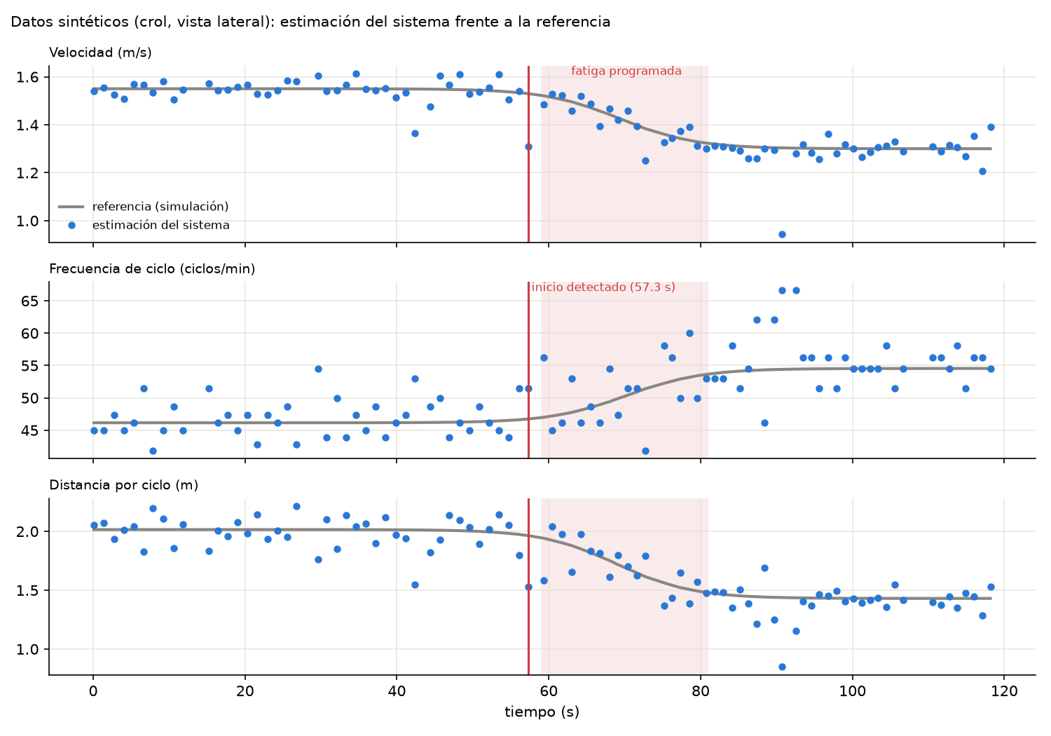
Validación con referencia conocida
Datos sintéticos: se sabe exactamente cuándo empieza la fatiga
4,7 %
1,3 %
4,3 %
error mediano en la frecuencia de ciclo
error mediano en la velocidad
error mediano en la distancia por ciclo
100 %
detección de la fatiga · 10 % de falsas alarmas
10/10
en tiempo real, sin falsas alarmas
Datos sintéticos (generador con referencia conocida), presentados como tales.
Notes:
Como no tengo una referencia real de fatiga, construí un generador de datos sintéticos en el que sé la verdad: la frecuencia, la velocidad y el momento exacto en que empieza la fatiga. Con él, el error mediano es del 4,7 % en frecuencia, del 1,3 % en velocidad y del 4,3 % en distancia por ciclo. El detector encuentra la fatiga en el 100 % de los casos con un 10 % de falsas alarmas, y en tiempo real detecta 10 de 10 sin falsas alarmas. Son datos sintéticos y así los presento: sirven para comprobar que el método funciona cuando la verdad se conoce. [≈ 1 min]

Slide 11
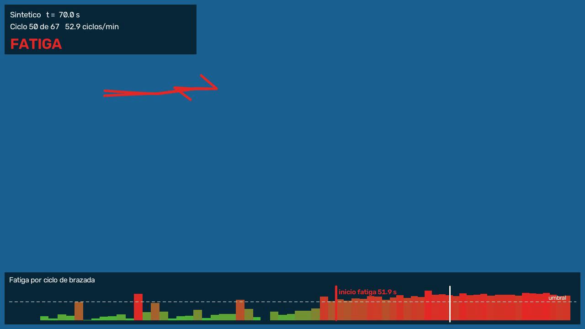
Del análisis al entrenador
Vídeo anotado y modo en tiempo real
Estado por ciclo
FRESCO / FATIGA, ciclo y frecuencia sobre el vídeo
Barra de anomalía
Puntuación de cada ciclo, umbral e inicio de la fatiga
Tiempo real
Calibra con los 10 primeros ciclos y explica con SHAP en directo
Automático
Vista de cámara, familia del estilo y lotes de vídeos
Captura del vídeo anotado sobre datos sintéticos.
Notes:
El resultado no es un número suelto. El vídeo anotado muestra en cada momento si el nadador está fresco o fatigado, el ciclo y la frecuencia, y una barra con la anomalía de cada ciclo y el umbral. El modo en tiempo real hace lo mismo mientras se reproduce el vídeo o la cámara, y muestra las causas de SHAP en directo. Además, el sistema decide solo la vista y la familia del estilo, y procesa listas de vídeos por lotes. [≈ 45 s]

Slide 12
A1 · Modelos de pose en CPU
Secuencia GX011614 (5120 × 2880 px), portátil de 4 hilos
Modelo | Parámetros (M) | FPS en CPU | Detección (%) | Confianza
YOLOv8n-Pose (elegido) | 3,3 | 6,6 | 35,6 | 0,76
YOLO11n-Pose | 2,9 | 6,2 | 37,6 | 0,78
YOLOv8s-Pose | 11,6 | 3,3 | 35,6 | 0,74
MoveNet Lightning | — | No medido | 35-48 (GPU) | 0,34-0,37 (GPU)
La detección ronda el 36 % porque el nadador solo está en el encuadre parte del vídeo. En el mismo vídeo: 15 ciclos válidos con YOLO frente a 3 con MoveNet.
Notes:
Si preguntan por qué YOLOv8n: es el más ligero sin perder detección, y en el vídeo real dio muchos más ciclos válidos que MoveNet. ViTPose se descartó por coste en CPU.

Slide 13
A2 · Fatiga en las sesiones reales
Sesiones de pasadas cortas del mismo participante, estilo y cámara
Sesión | Secuencias | Ciclos | Resultado
P1 · crol · GoPro | 3 | 10 | Sin fatiga sostenida
P1 · crol · móvil | 2 | 7 | Insuficiente (< 8 ciclos)
P4 · braza · GoPro | 2 | 27 | Sin fatiga sostenida
P4 · braza · móvil | 2 | 4 | Insuficiente (< 8 ciclos)
P3 · mariposa · GoPro | 2 | 26 | Sin fatiga sostenida
Notes:
Ninguna sesión mostró fatiga ni falsas alarmas. Son pasadas cortas a ritmo técnico con descansos, no un esfuerzo continuo. No demuestra la capacidad de detectar fatiga real, pero sí que el sistema no inventa fatiga.

Slide 14
A3 · Caso sintético completo (Tabla 7)
Secuencia de 120 s con fatiga programada entre t = 59 s y t = 81 s
Medida | Vista lateral | Vista frontal
Ciclos analizados | 91 | 98
Error mediano de la frecuencia de ciclo | 4,7 % | 0,3 %
Error mediano de la velocidad | 1,3 % | No observable de frente
Error mediano de la distancia por ciclo | 4,3 % | No observable de frente
Inicio de la fatiga detectado | t = 57,3 s (ciclo 42) | t = 57,8 s (ciclo 45)
Variables con mayor atribución SHAP | Apertura del hombro, asimetría de brazos, inclinación del tronco | Frecuencia de ciclo, asimetría de brazos, alcance del brazo
Datos sintéticos. Fuente: memoria, Tabla 7.
Notes:
Si preguntan por la validación con referencia conocida: en vista lateral se estiman frecuencia, velocidad y distancia por ciclo con errores medianos del 4,7, 1,3 y 4,3 %; de frente, la frecuencia con un 0,3 %. El inicio se detecta a los 57,3 s, al comienzo de la transición, y SHAP señala variables alteradas en la simulación.

